Slide 1
我最愛的動物
資料整理

Slide 2
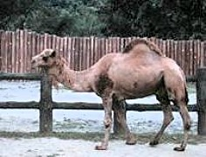
單峰駱駝
原產於阿拉伯地區
駱駝的乳汁、肉、皮毛及骨頭都可以利用，駱駝乳汁在發酵之後是很好的飲料。

Slide 3
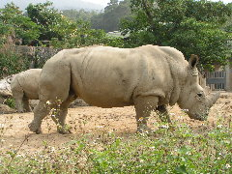
白犀牛
白犀牛的視力很差，主要依靠聽覺和嗅覺，奔跑時速可達40km。比黑犀牛溫和，較不白犀牛會成群活動，群中通常是母犀牛與小犀牛；成年的雄犀牛則多半是獨居，牠們會撒尿及散佈糞便的方式來標識自己的領域，在爭奪領域時，會互相用角攻擊。具攻擊性。

Slide 4
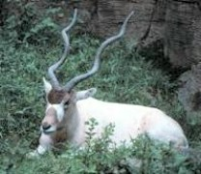
弓角羚羊
分佈： 茅利塔尼亞、馬利、。查德，撒哈拉沙漠地 區。通常在晨昏及白天活動，偶爾也會在夜間活動。

Slide 5
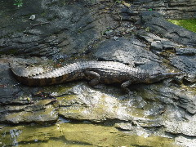
馬來長嘴鱷
每年6~8月旱季為築巢的季節，雌鱷會將巢建在大樹基部的有機質上，以葉子、樹枝和碎木塊等建成，呈丘狀，但沒有利用雜草，這點和其他鱷魚不同。巢的直徑約1.2~1.4公尺，高約0.6公尺。每窩有15~60枚卵。
和其他鱷魚不同的是，馬來長嘴鱷的雙親不育幼，因此遭受捕食的小鱷魚死亡率很高。

Slide 6
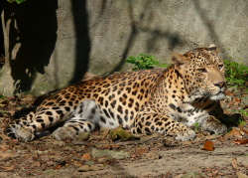
花豹
花豹經常棲息於樹上或樹叢茂密的地方，這些濃密的枝葉能遮掩身形，陽光透過樹葉造成光斑和牠身上的斑紋互相輝映，形成極佳的隱蔽色，使牠成為藏匿隱身的能手。
花豹中有些體色全黑，稱之為黑豹。實際上牠們是同一種動物，在明亮處仔細觀察黑豹，仍可看見像花豹一樣的斑紋。

Slide 7
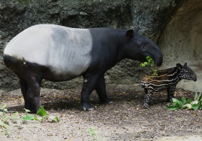
馬來貘
馬來貘前腳4趾，後腳3趾，是當今最原始的奇蹄類動物。
馬來貘的鼻子十分靈活，除了可以捲食食物外，在水裡也可以伸出水面呼吸。
馬來貘視力較差，除了靠聽覺及嗅覺來偵察環境外，也會將鼻子貼近地面來感覺週遭是否有危險。

Slide 8
弓角羚羊
http://newweb.zoo.gov.tw/Pager/Show/ZooData_Index_Show.aspx?Animal_ID=46
單峰駱駝
http://newweb.zoo.gov.tw/Pager/Show/ZooData_Index_Show.aspx?Animal_ID=43
白犀牛

